Slide 1
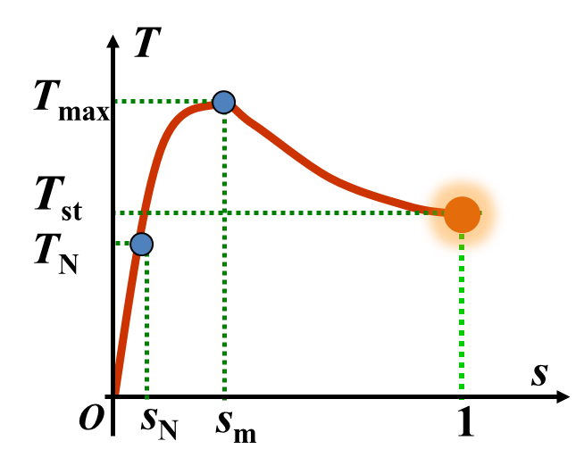
载流导体（转子）在磁场中形成的电磁转矩
电磁转矩T
T 与定子每相绕组电压U₁² 成正比。U ₁↓ →T ↓↓
转子电阻R₂ 的大小对 T 有影响。可通过改变R₂ 的方式改变转距。
（仅限绕线式异步电动机）
当 U₁ 、 R₂一定时，T 是 S 的函数。
T_{N}:额定转矩
T_{max}: 最大转矩
T_{st}: 启动转矩

Slide 2
P_{2N} (单位：w)
T_{max}
T_{st}
T_{2N} = 9.55
n_{N} (单位：r/min)
λ =
K_{st} =
T_{N}
T_{N}
T_{N}:额定转矩
T_{max}: 最大转矩
T_{st}: 启动转矩

Slide 3
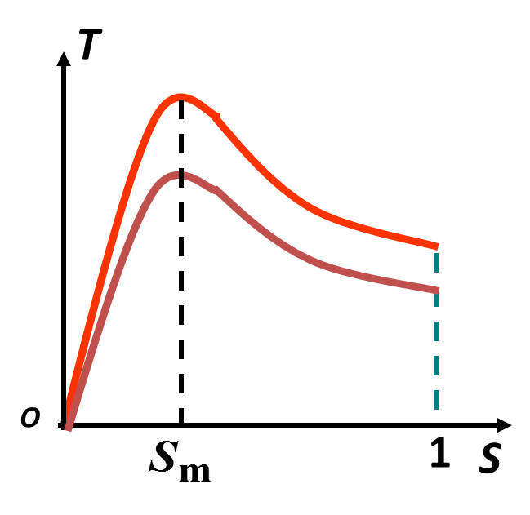
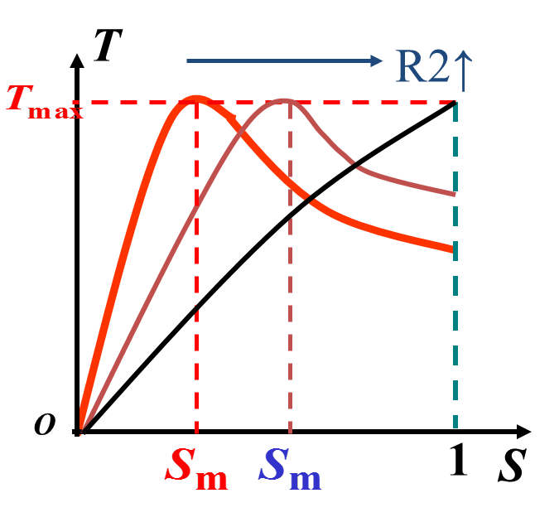
U₁对机械特性的影响
R₂变化对机械特性的影响
T_{N}:额定转矩
T_{max}: 最大转矩
T_{st}: 启动转矩

Slide 4
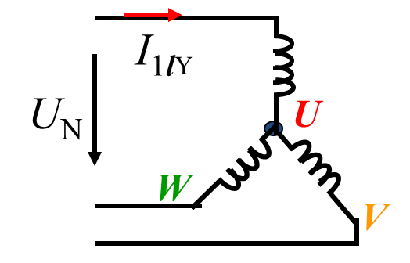
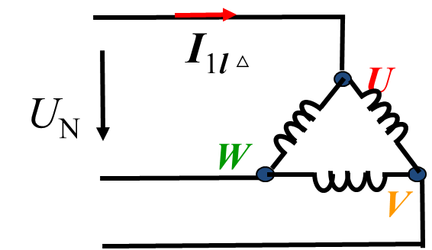
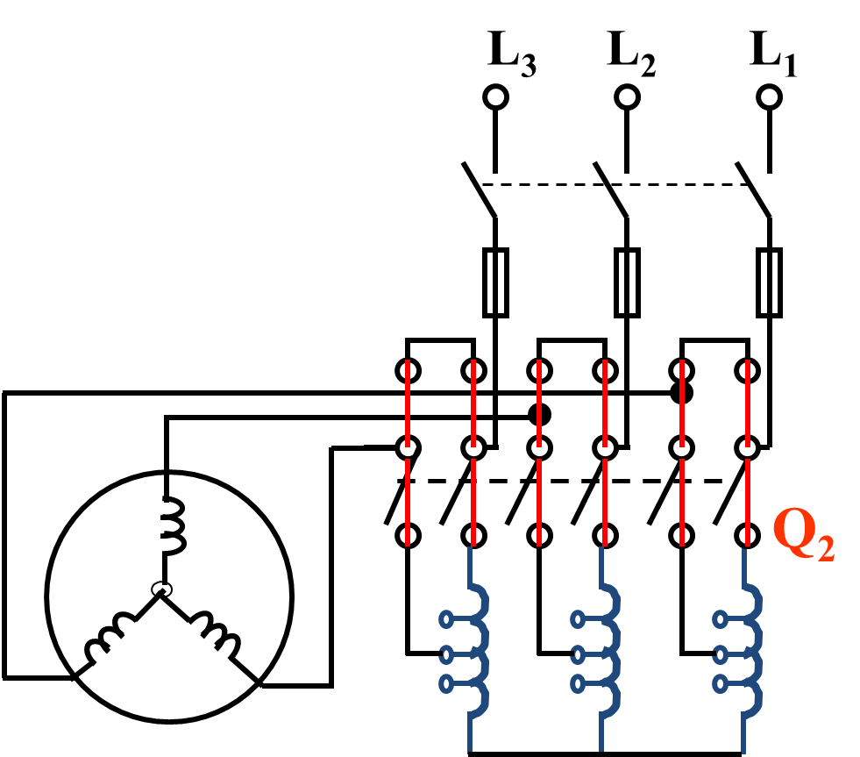
电动机起动方式
直接起动
降压起动
Y-Δ换接起动
自耦降压起动
转子串电阻起动
起动时
运行时
Y-Δ换接起动
降压起动
Q₂上合：
切除自耦变
压器，全压
工作。
Q₂下合：
接入自耦变
压器，降压
起动。

Slide 5
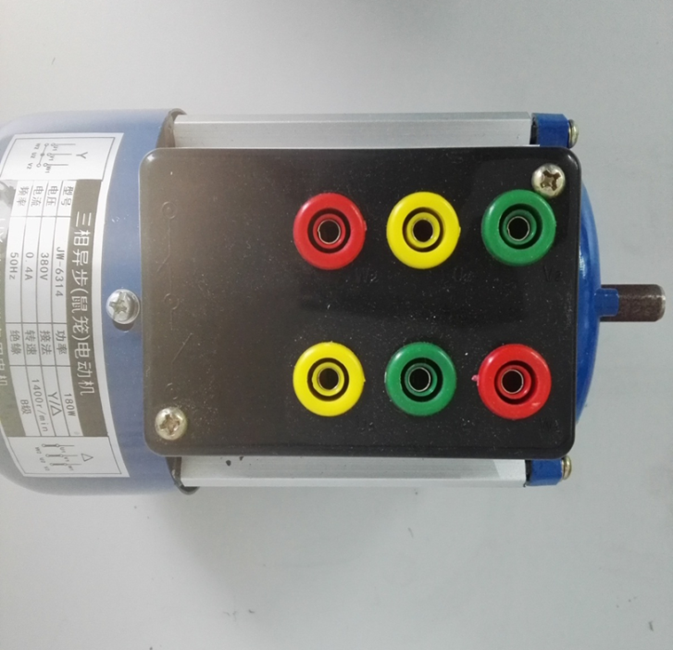
三相异步电动机的铭牌数据
三相异步电动机
型 号 Y132S－6 功 率 3 kW 频 率 50Hz
电 压 380 V 电 流 7.2 A 联 结 Y
转 速 960r/min 功率因数 0.76 绝缘等级 B
W₂
U₂
V₂
U₁
V₁
W₁
接线盒

Slide 6

定子三相绕组的联接方法
U₁
W₂
U₂
V₂
W₂
U₂
V₂
W₂
U₁
W₂
U₂
V₂
W₁
V₁
U₂
U₁
V₁
W₁
W₁
U₁
V₁
W₁
V₂
V₁
Y 联结
Δ 联结
W₂
U₂
V₂
U₁
V₁
W₁

